Slide 1


সবাইকে স্বাগতম

Slide 2





পরিচিতি
বিষয়ঃ বাংলাদেশ ও বিশ্বপরচয়
শ্রেণীঃ সপ্তম
অধ্যায়ঃ চতুর্থ (বাংলাদেশের অর্থনীতি)
পাঠঃ বাংলাদেশের শিল্প
মোঃ মহব্বত আলী
সহকারী শিক্ষক
ছাতক সিমেন্ট ফ্যাক্টরী উচ্চ বিদ্যালয়
ছাতক, সুনামগঞ্জ
mahabbat_33@yahoo.com

Slide 3
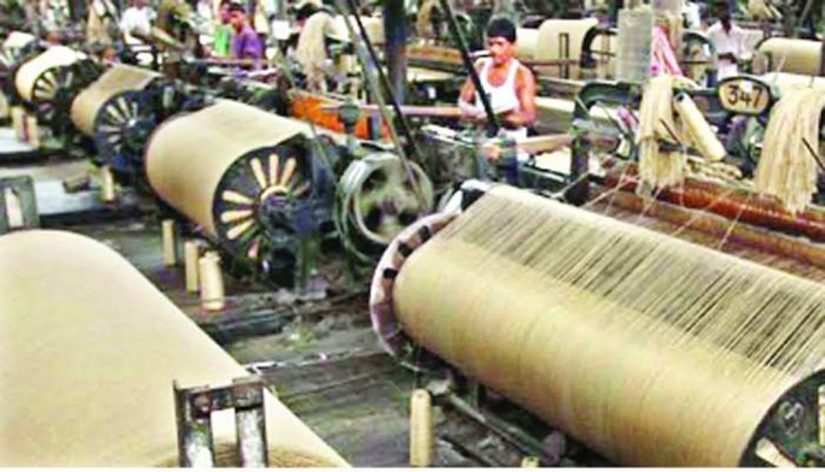
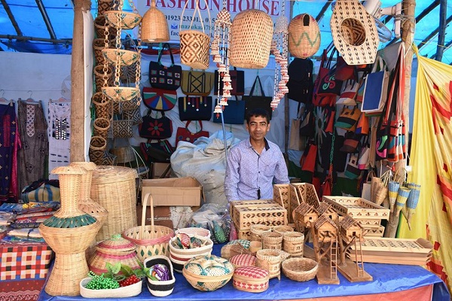
ছবিগুলোর দিকে লক্ষ্য কর
পাটকল
দোকান

Slide 4
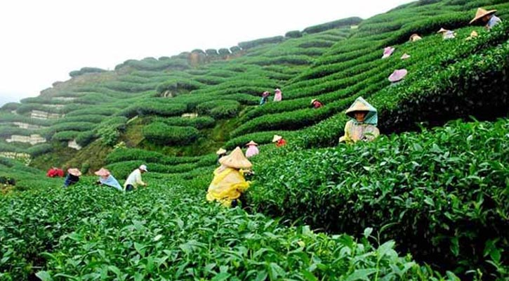
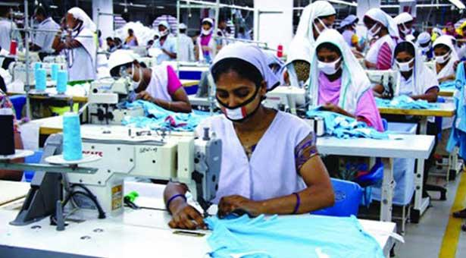
ছবিগুলোর দিকে লক্ষ্য কর
চা
গার্মেন্টস

Slide 5
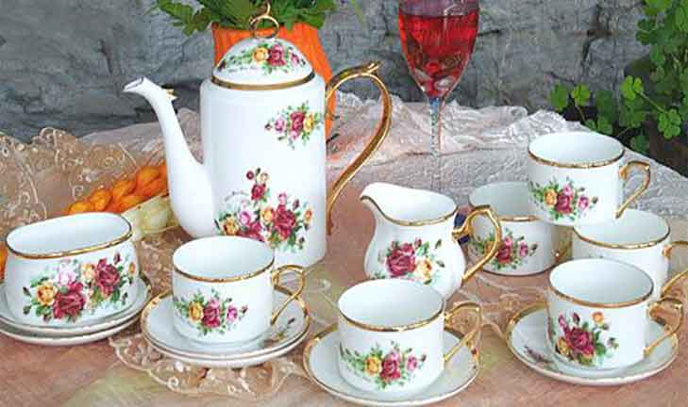
আজকের পাঠ
বাংলাদেশের শিল্প

Slide 6


শিখনফল
১।বাংলাদেশের প্রধান প্রধান শিল্পের নাম বলতে পারবে।
এই পাঠ শেষে শিক্ষার্থীরাঃ
২। বাংলাদেশের শিল্পের প্রকারভেদ বলতে পারবে।
৩। বাংলাদেশের শিল্পের অবদান ও সম্ভাবন বর্ণনা করতে পারবে।

Slide 7
বাংলাদেশের শিল্প
বৃহৎ
শিল্প
মাঝারি
শিল্প
ক্ষুদ্র
শিল্প
কুটির
শিল্প

Slide 8
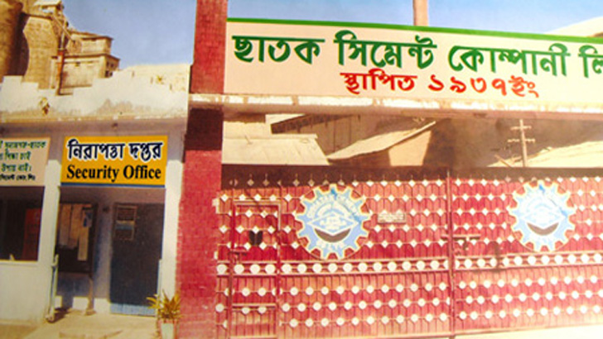
বৃহৎ শিল্প
পাট, বস্ত্র, চিনি, সিমেন্ট, সার, রেল, ইঞ্জিনিয়ারিং, বিদ্যুৎ ইত্যাদি।

Slide 9
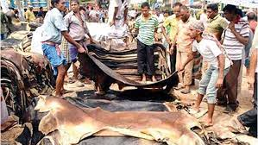
বৃহৎ শিল্প
গার্মেন্টস
চামড়া

Slide 10
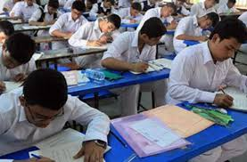
একক কাজ
বাংলাদেশের শিল্প কত প্রকার ও কীকী?

Slide 11
মাঝারী শিল্প
সিল্ক, সিরামিক, হিমাগার ইত্যাদি। দেরকোটি টাকার বেশি বিনিয়োগ।

Slide 12
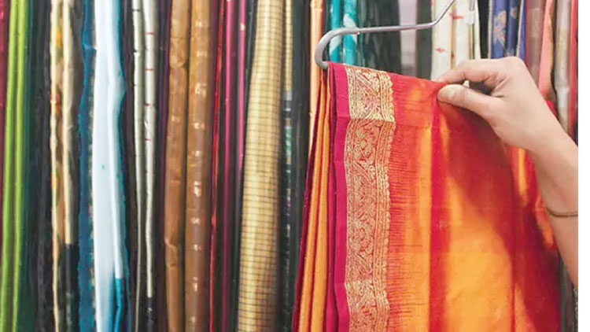
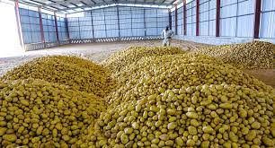
মাঝারী শিল্প
সিল্ক
হিমাগার

Slide 13
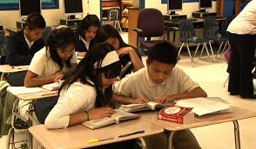
জোড়ায় কাজ
বাংলাদেশের বৃহৎ শিল্পের একটি তালিকা তৈরি কর?

Slide 14
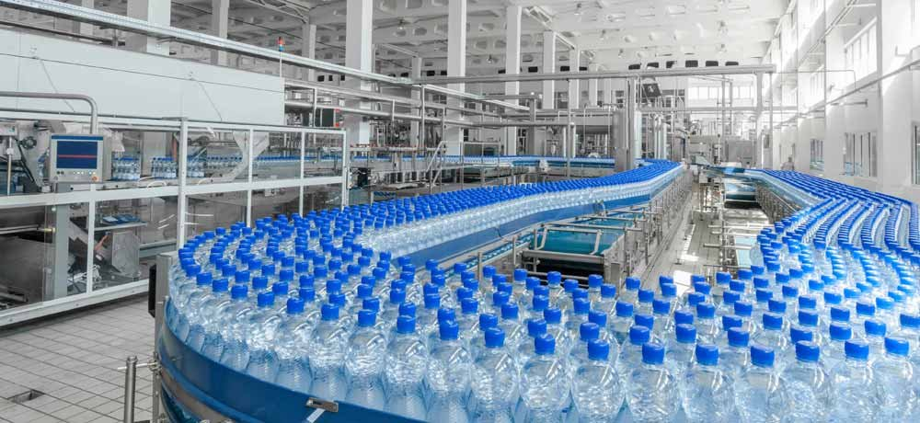
ক্ষুদ্র শিল্প
চালকল, জুতার কারখানা,প্লাস্টিক কারখানা ইত্যাদি। দেরকোটি টাকার কম বিনিয়োগ

Slide 15
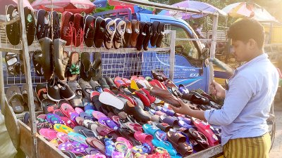
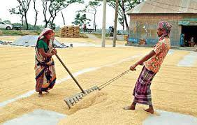
ক্ষুদ্র শিল্প
জুতার কারখানা
চালকল

Slide 16
কুটির শিল্প
তাতবস্ত্র, মাট্র তৈরি জিনিসপত্র, বাশ,বেত, কাঠের কাজ, শাড়ী, মিস্টির প্যাকেট তৈরি ইত্যাদি।

Slide 17
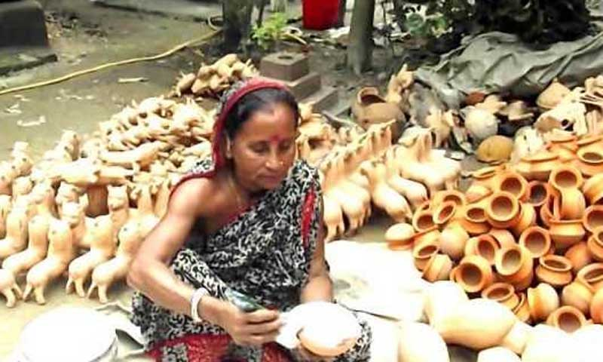
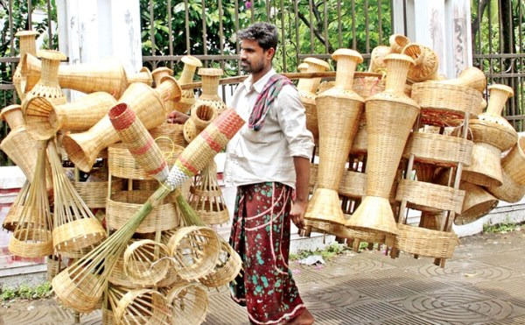
কুটিরশিল্প
কুমার
বাশের তৈরি জিনিস

Slide 18
মূল্যায়ন
১। বাংলাদেশের কুটির শিল্পগুলো কীকী?
২। বাংলাদেশের অর্থনীতিতে শিল্পের বর্ণনা কর

Slide 19

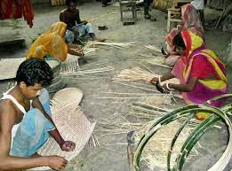

বাড়ির
কাজ
তোমার মতে বাংলাদেশের শিল্পের ভবিষ্যৎ সম্ভাবনা কেমন?

Slide 20

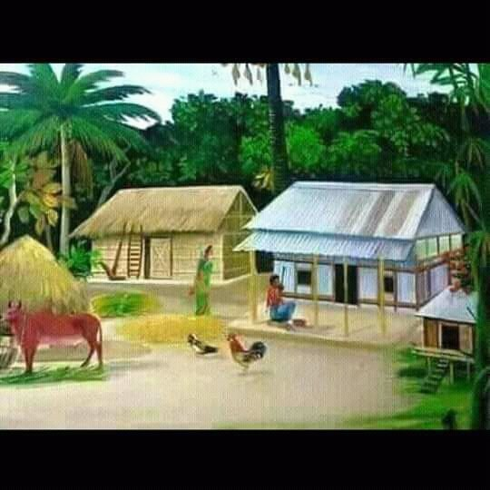
সবাইকে
ধন্যবাদ

